Slide 1
TRASTORNOS ALIMENTICIOS
ANOREXIA

Slide 2
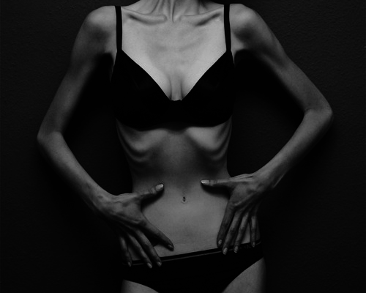
¿Qué es la anorexia?
La anorexia es un trastorno alimenticio caracterizado por el miedo incontrolable a ganar peso. Es una enfermedad mental con causas variadas y con consecuencias muy duras para las personas anoréxicas.

Slide 3
¿Cuáles son sus causas?
Este trastorno no depende de una causa determinante, sino de múltiples factores genéticos y psicológicos.
Depresión (problemas personales)
Genéticos
Profesiones
Sociedad y estereotipos.

Slide 4
¿Cómo reconocer los síntomas?
El enfermo primeramente pasa por una fase de rechazo y se esforzara en negar y ocultarse a si mismo.
Miedo obsesivo a ganar peso.
La alteración de la percepción de uno mismo.
Realizan severas dietas y se prohíben algunos alimentos.
Desmenuzar los alimentos en pequeñas partes, saboreándolas lentamente.
Preparar comida para otras personas.
Controlar las calorías.

Slide 5
Esconden su cuerpo bajo ropa holgada.
Pesarse varias veces al día y con balanza exacta.
Pueden a ver varios tipos de ingesta compulsiva de alimentos, donde después se recompensa con el vomito o laxantes.
Constante preocupación acerca de la comida.
Contemplarse a si mismo en toda circunstancia.
Disminución de peso significativo.
Excesiva sensibilidad al frio.

Slide 6
Piel pálida-amarillenta, puede haber acné y perdida de cabello. (trastornos hormonales)
Debilidad y mareos.
Trastornos auditivos.
Inseguridad, sensación de incapacidad en ciertas actividades.
Alteraciones de carácter, ira, irritabilidad, agresividad.
Sentimiento de culpa después de comer.

Slide 7
Ansiedad desmedida
Insomnio.
Aislamiento social.
Desinterés sexual.
Dificultad de concentración y aprendizaje.
Rechaza a mantener un peso normal.

Slide 8

¿En quienes se presenta?
La anorexia es unas 10 veces mas frecuente en mujeres que en varones, (90 de cada 100 pacientes con trastorno de conducta alimentaria son mujeres) y mas de la mitad de los casos empiezan antes de los 20 años.

Slide 9
¿Cómo es el tratamiento?
Para que el tratamiento de la anorexia mental pueda ser eficaz, hay que involucrar al entorno del paciente a hacerse cargo con el fin de ayudarle a unirse a la familia. Este comprende sobre todo una psicoterapia, un seguimiento psicológico y somático así como establecer un régimen nutricional cuyo primer objetivo será una normalización de peso.

Slide 10
Son múltiples técnicas para tratar la anorexia , se necesita clasificarse correctamente al paciente en cuanto al grado de afectación que presente, debido a que los trastornos alimenticios son de origen multifactorial lo mas recomendable es la aplicación de distintas disciplinas para abarcar todos los aspectos de esta problemática.
Grupal o individual
Tratamientos intensivos

Slide 11
¿Por qué los adolecentes son mas vulnerables?
Por que están en pleno desarrollo físico y emocional.

Slide 12
Equipo Azul 3
Autor Oficial de esta presentación:
Yessica Montserrat Soto Campos.
y su equipo de tutoría.
Arredondo Gonzalez Lizbeth nayeli
Arvizu Salazar Juan Antonio
Ramirez Rangel Rodrigo Jonas
Ramirez Gonzalez Jose Uriel

